Slide 1

Projet : AP Archi Site
Chef de projet : Houdaifa
Durée: 07/10-14/11

Slide 2
Contexte Professionnel
Dans le cadre de l’AP Archi Site, j’ai dû mettre en place une infrastructure réseau complète comprenant :
un serveur web accessible depuis l’extérieur
un serveur FTPS
un serveur de base de données (MariaDB + phpMyAdmin)
un serveur DNS
un certificat HTTPS
un NAT qui traduit l'ip public privé en public
L’objectif était de simuler une architecture réelle d’entreprise, de sécuriser les services et de rendre le site web accessible.

Slide 3
Organisation et Moyens
Comme j’étais seul dans ce projet, j’ai assuré toutes les étapes :
Création du schéma réseau
Installation d'une VM Debian 12
Configuration du web, FTPS, BDD, DNS, HTTPS
Mise en place du NAT
Tests de fonctionnement de bout en bout
Rédaction de la documentation technique et du Trello
Matériel & outils utilisés :
Hyper-V
Switchs Cisco
Routeurs Cisco
Debian 12 (Web / FTPS / BDD / DNS)
FileZilla, MariaDB, Apache2, Bind9
Trello + Diagramme de Gantt
FileZilla pour les transferts
Navigateur Chrome pour les tests DNS/HTTPS

Slide 4

Méthode de travail
Pour organiser mon travail, j’ai utilisé :
Trello pour suivre l’avancement carte par carte
Un diagramme de Gantt pour planifier les étapes
Une documentation technique pour consigner chaque manipulation effectuée
Une démarche progressive :
  Création de la VM
  Mise en place du NAT
  Installation des services un par un
  Tests de fonctionnement
  Sécurisation HTTPS
  Finalisation et vérification globale.
  Cette méthode m’a permis d’avancer proprement, en validant chaque étape avant de passer à la suivante.

Slide 5
Planning et Écarts
Planning prévu :
Diagramme de Gantt
Écarts rencontrés :
Certificat
Serveur web
DNS

Slide 6
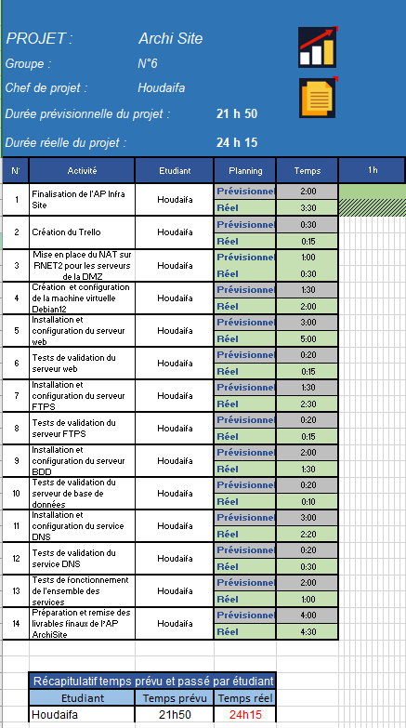
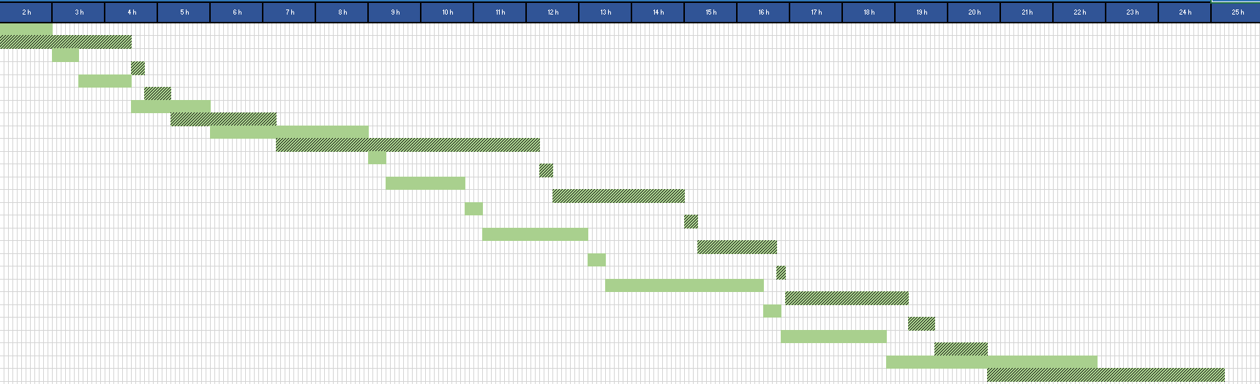
Diagramme de Gantt

Slide 7

Activités et Responsabilités
Étant seul sur le projet, j’ai réalisé l’ensemble des tâches :
Création de la VM Debian et configuration réseau
Mise en place du NAT pour accéder à Internet
Installation et configuration d’Apache2
Installation et configuration de vsftpd (FTP)
Configuration de MariaDB et phpMyAdmin
Configuration du DNS avec Bind9
Création d’un certificat HTTPS
Activation du site en HTTPS
Tests depuis un PC externe relié à FAI2

Slide 8
Bilan et Améliorations
Réussites :
Tous les services fonctionnent :
✔ Web HTTP + HTTPS
✔ FTP
✔ DNS + résolution
✔ phpMyAdmin
✔ NAT opérationnel
Accès au site web via :
→ http://172.18.56.61
→ http://www.cub.com
→ https://www.cub.com après import du certificat
Améliorations possibles :
Gestion du temps
Prendre du temps pour le diagramme de Gantt
Faire directement les captures d'écrans après la tâche et ne pas attendre la fin pour faire tout d'un coup

Slide 9
Conclusion
Comprendre la mise en place complète d’une architecture d’entreprise
Comprendre une DMZ et ses services
Configurer des services (DNS, NAT, HTTPS)
Développer mes compétences en administration Linux et réseau
Produire une documentation professionnelle
Ce projet a renforcé ma capacité à travailler en autonomie, à résoudre des problèmes et à mener une architecture réseau de bout en bout.

